Slide 1
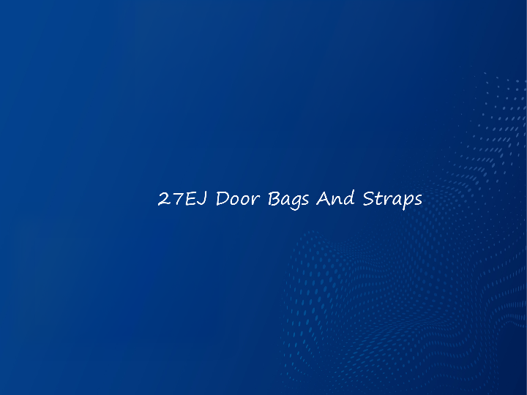

Slide 2
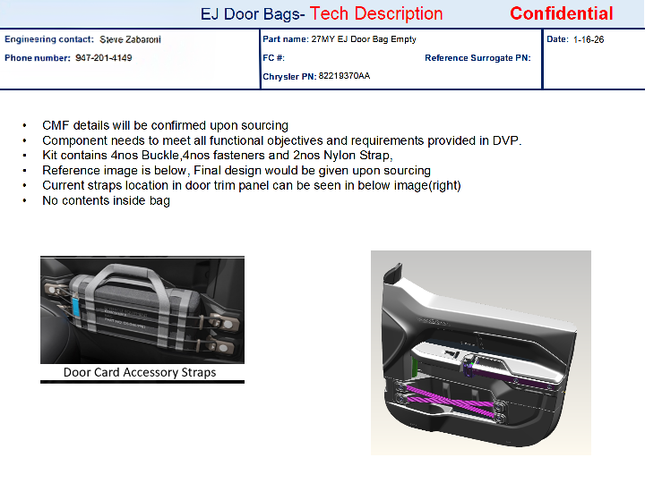
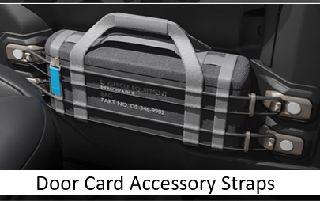
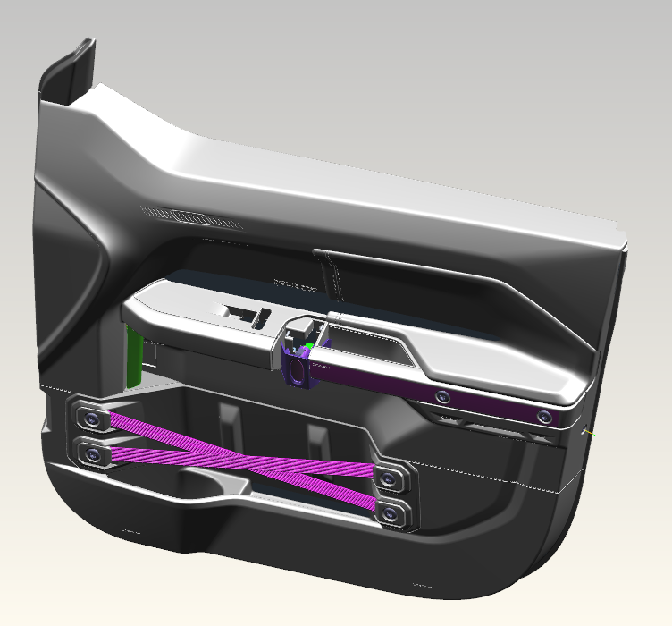
【中文翻译】【EJ门袋-空袋 Empty】Chrysler件号 82219370AA。要点:CMF(颜色/材料/表面)定点后确认;须满足DVP全部功能目标与要求;套件含4个带扣Buckle+4个紧固件+2根尼龙绑带;参考图见下,最终设计定点后提供;门饰板上现有绑带位置见右图;袋内无内容物。

Slide 3
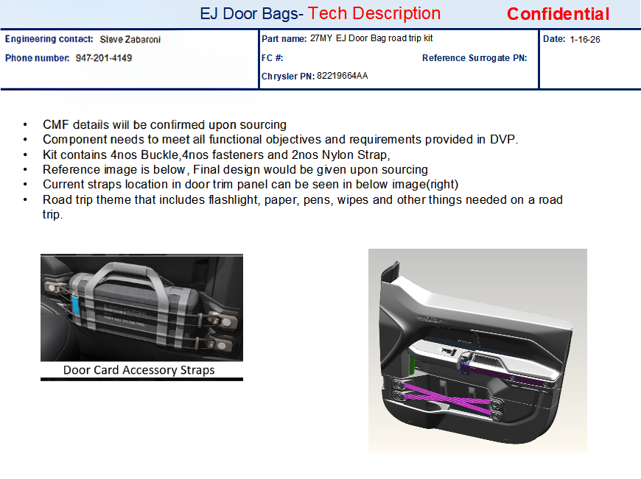
【中文翻译】【EJ门袋-旅行套件 Road trip kit】Chrysler件号 82219694AA。要点同上(CMF定点确认;满足DVP;4带扣+4紧固件+2绑带;最终设计定点后给)。旅行主题:含手电、纸、笔、湿巾等出行用品。

Slide 4

【中文翻译】【EJ门袋-急救包 First aid kit】Chrysler件号 82219665AA。要点同上(CMF定点确认;满足DVP;4带扣+4紧固件+2绑带;最终设计定点后给)。门袋配急救包。

Slide 5
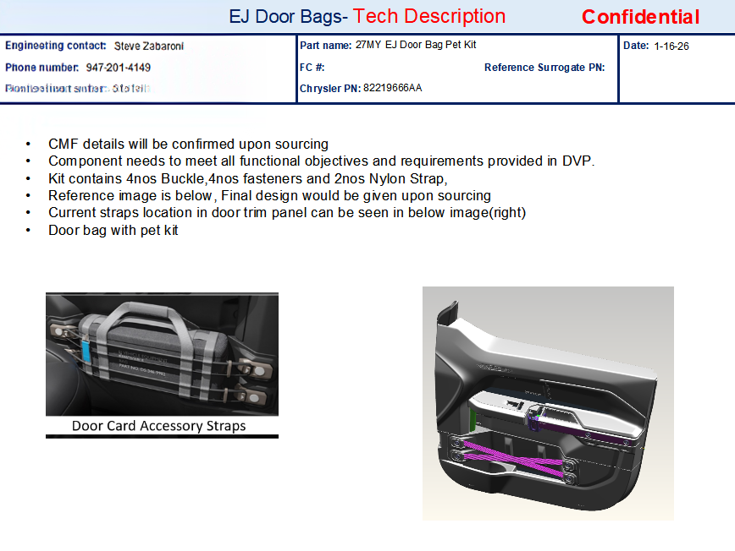
【中文翻译】【EJ门袋-宠物套件 Pet Kit】Chrysler件号 82219696AA。要点同上(CMF定点确认;满足DVP;4带扣+4紧固件+2绑带;最终设计定点后给)。门袋配宠物套件。

Slide 6
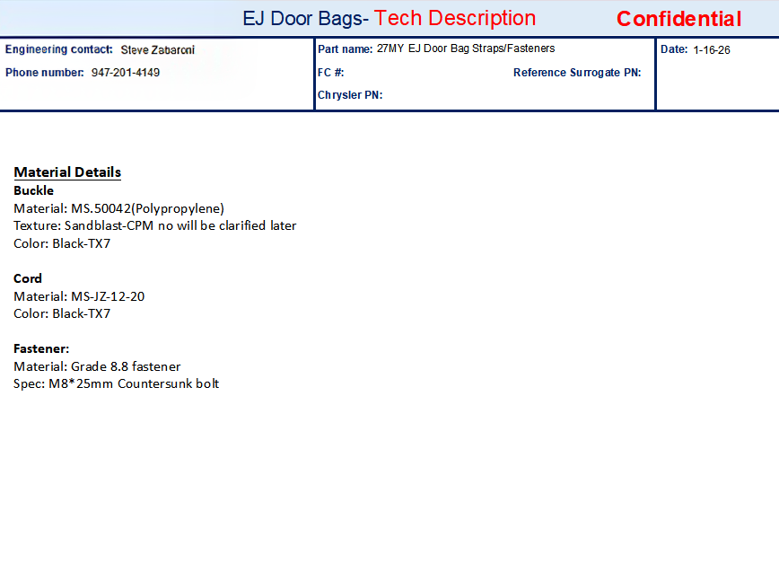
【中文翻译】【材料明细 Material Details】★最重要★ 带扣Buckle:材料 MS.50042(Polypropylene 聚丙烯PP)、纹理 Sandblast-CPM(喷砂,后续确认)、颜色 Black-TX7;绑带Cord:材料 MS-JZ-12-20、颜色 Black-TX7;紧固件Fastener:材料 Grade 8.8、规格 M8*25mm 沉头螺栓。(材料牌号均保留原文,采购用)

Slide 7
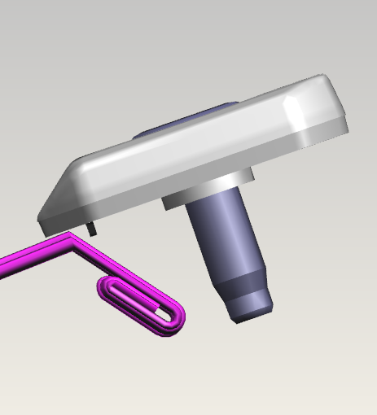
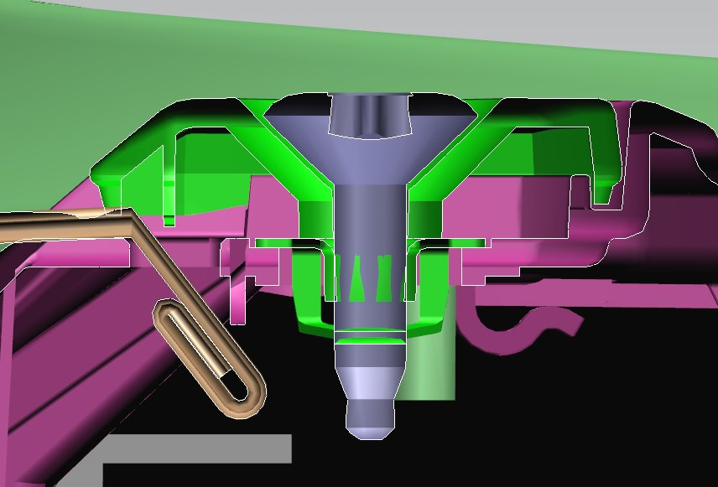
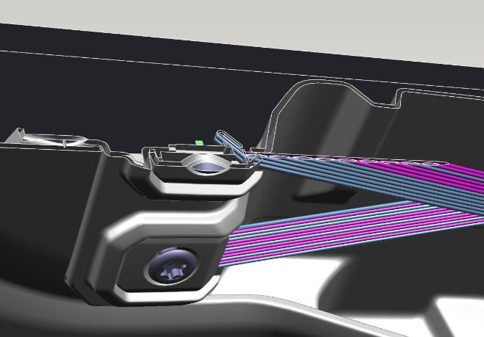
KIT BOM 【中】套件物料清单(BOM)
S.No 【中】序号 | Part name 【中】零件名称 | Qty 【中】数量 | Box dim. 【中】包装盒尺寸
1 | Buckle 【中】带扣 | 4 | 50*15*40
2 | Nylon Cords/Straps 【中】尼龙绳/绑带 | 2 | 410*87*37
3 | Fastener 【中】紧固件 | 4 | M8*25
4 | I-sheet 【中】说明书 | 1 | NA 【中】无
( Dimensions are (in ‘mm’) approximate and for referential purposes only) 【中】(图中尺寸单位 mm,为近似值,仅供参考)
Attachment method of current buckle & straps to Door for reference in below images, 【中】下图为现有带扣与绑带到车门的连接方式,仅供参考,

